Slide 1

#2 REVIEW SAD PROJECT
Task R5: Features Amministratore
Bellotti Carmine e Castaldo Giuseppe

Slide 2

Funzionalità dell’Amministratore-Professore
1
Gestione Studenti e Team
2
Assegnazione e Monitoraggio degli Assignment
La dashboard consente all'amministratore di creare, gestire e modificare i team di studenti.
L'amministratore può creare nuovi assignment e assegnarli ai team.

Slide 3
Prima Iterazione: Sviluppo e Test
Analisi del Codice
Test
Diagramma delle Classi
Studio del codice sorgente di T1 per comprendere l'architettura esistente.
Esecuzione di test sull'architettura esistente.
Aggiornamento del diagramma delle classi per riflettere le entità del T1.

Slide 4
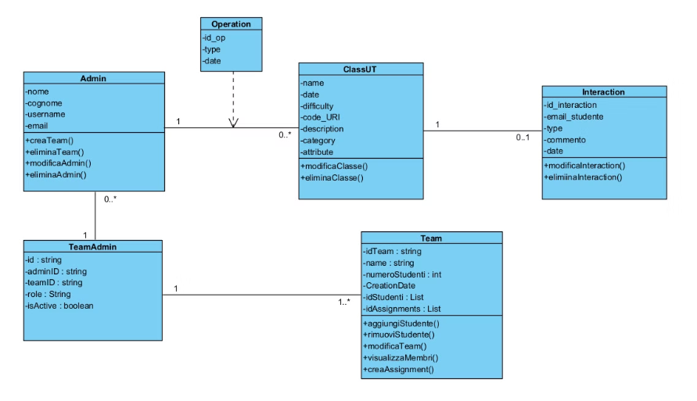
Class Diagram
Il diagramma delle classi è stato aggiornato nella seconda iterazione. Sono state aggiunte due nuove entità cruciali: "Team Admin" e "Team". "Team Admin" rappresenta l'associazione tra Admin e Team, mentre "Team" rappresenta il team di studenti stesso.

Slide 5
Seconda Iterazione: Miglioramenti e Integrazione
1
Test degli Endpoint
Esecuzione di test su tutti gli endpoint esistenti per garantire la funzionalità.
2
Gestione dei Team
Implementazione della logica per la creazione, la modifica e la gestione dei team.
3
Miglioramento del Front-End
Miglioramento dell'interfaccia della dashboard amministrativa per renderla più user-friendly.

Slide 6
Gestione dei Team: TeamController e TeamService
TeamController
TeamService
Struttura Dati
Gestione di tutte le richieste HTTP legate alla creazione, modifica e gestione dei team.
Implementazione della logica di business per le operazioni sui team.
Memorizzazione dei team in una collection nel container T1.

Slide 7



Associazione Team con Admin: JWT Service
Autenticazione
Informazione Admin
Associazione
Il token JWT include l'username dell'admin come soggetto (subject).
Estrazione delle informazioni relative all'amministratore dal token JWT.
Utilizzo del JWT per associare in modo sicuro gli admin ai team.

Slide 8
Rotte Aggiunte
1
POST /creaTeam
2
DELETE /deleteTeam
Crea un nuovo team.
Elimina un team.
3
PUT /modificaTeam
4
GET /visualizzaTeams
Modifica le informazioni di un team (da sistemare).
Visualizza l'elenco di tutti i team.
Per il testing back-end è stato utilizzato Postman. Alcune funzionalità non sono ancora implementate correttamente in Front-end, come l'inserimento e la visualizzazione degli studenti.

Slide 9
Rotte Aggiunte
1
PUT /aggiungiStudenti{idTeam}
2
GET /cercaTeam/{idTeam}
Aggiunta Studente ad un Team.
Visualizza le informazioni di un team specifico.
3
GET /ottieniStudentiTeam
Visualizza l'elenco degli studenti di un Team
N.B: Non sono ancora implementate completamente in Front-End.

Slide 10




Gestione degli Studenti: Interazione con T23
Conservazione Dati
I dati degli studenti sono conservati nel container T23.
Lista di User-ID
Nei team, è stata mantenuta una lista di User-ID.
Richiesta di Dettagli
Invio di una richiesta al Controller di T23 per ottenere i dettagli degli studenti.

Slide 11
Flusso PUT /aggiungiStudenti{idTeam}
1
2
3
Lista Studenti
Selezione Studenti
Gestione Flessibile
Accesso alla lista degli studenti tramite l'endpoint /students_list di T23.
Selezione degli studenti da aggiungere al team, aggiungendo i loro ID alla lista.
Gestione flessibile del team senza dover modificare pesantemente T23.

Slide 12
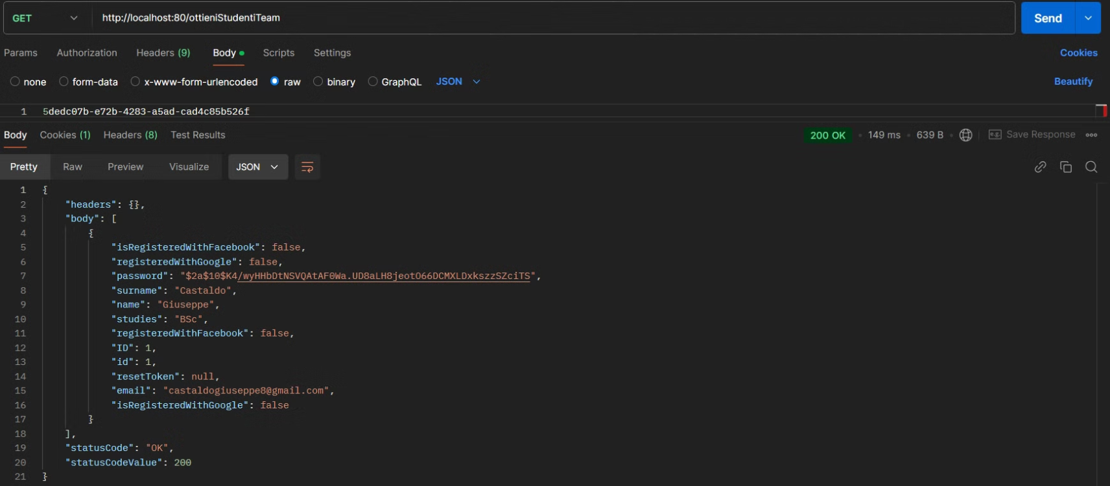
GET /ottieniStudentiTeam

Slide 13
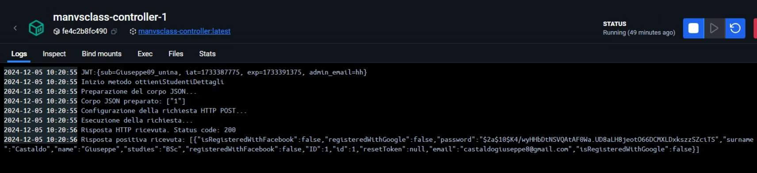
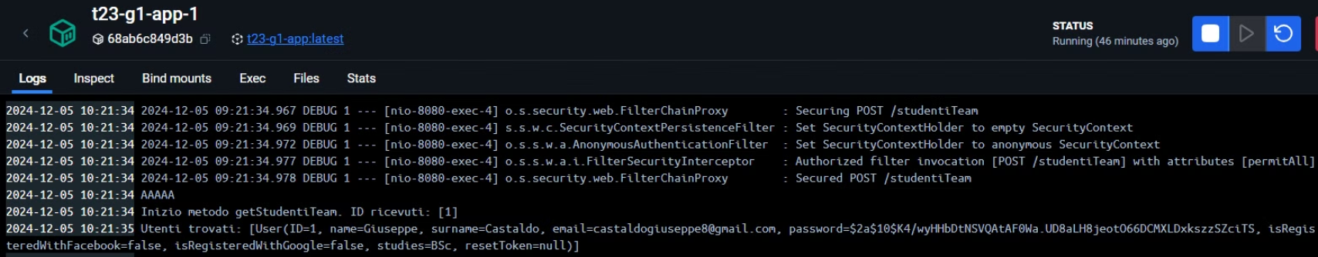
Cosa accade nei Controller?

Slide 14
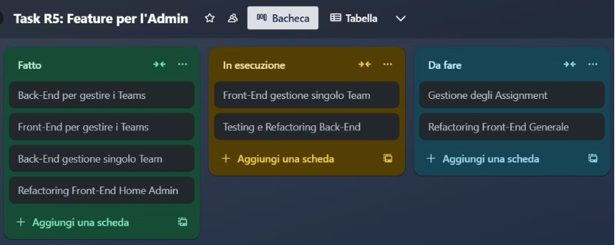
Riepilogo e Prossimi Passi
La prossima fase si concentrerà sull'integrazione completa e sul testing approfondito, includendo l'implementazione di nuove funzionalità e la risoluzione di eventuali bug emersi durante le fasi di sviluppo.

Slide 15
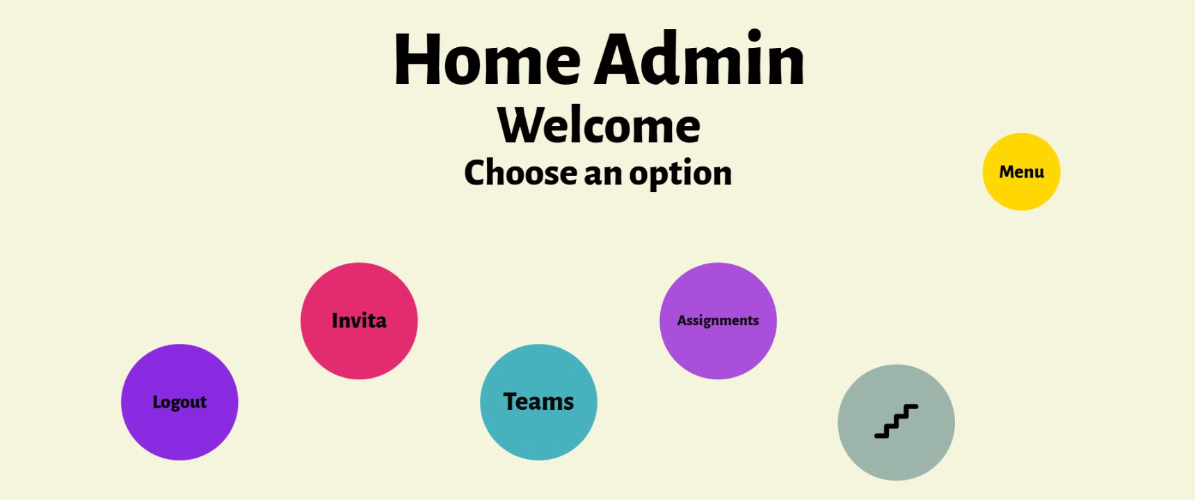
Primo Mock-up Dashboard

Slide 16
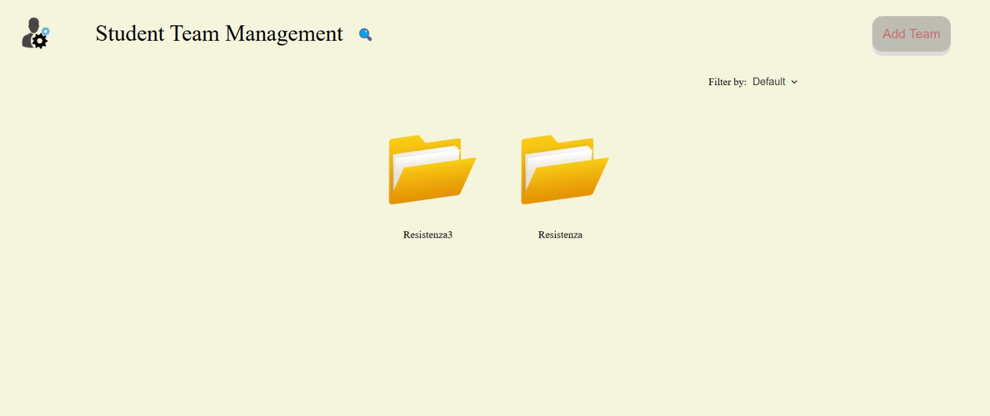
Teams

